Slide 1



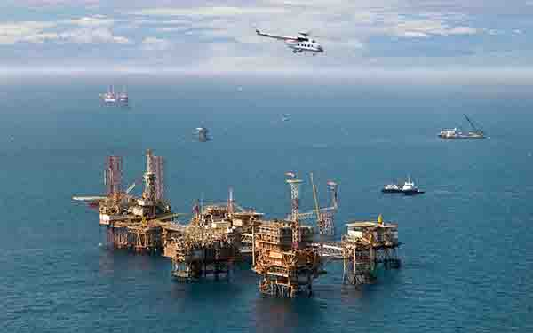

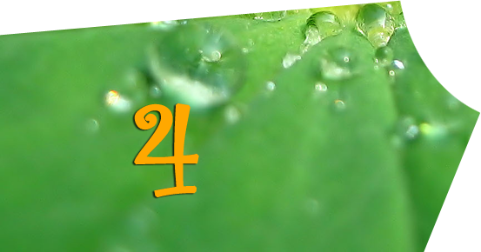

KHỞI ĐỘNG

Slide 2
1. Được hình thành từ xác động vật, thực vật sau các quá trình biến đổi phức tạp, trong khoảng thời gian rất dài lên tới cả hàng chục triệu năm.

Slide 3
2. Là nguồn tài nguyên thiên nhiên không tái tạo được.

Slide 4
3. Thành phần chính và quan trọng nhất là các hydrocarbon (chiếm tới 50 – 98%)

Slide 5
4. Là nguyên liệu quan trọng để sản xuất xăng dầu và nhiều chế phẩm hữu cơ quan trọng.

Slide 6
5. Được gọi là nhiên liệu hóa thạch.

Slide 7
6. Khu vực dự trữ lớn nhất ở Việt Nam là tại biển Đông

Slide 8
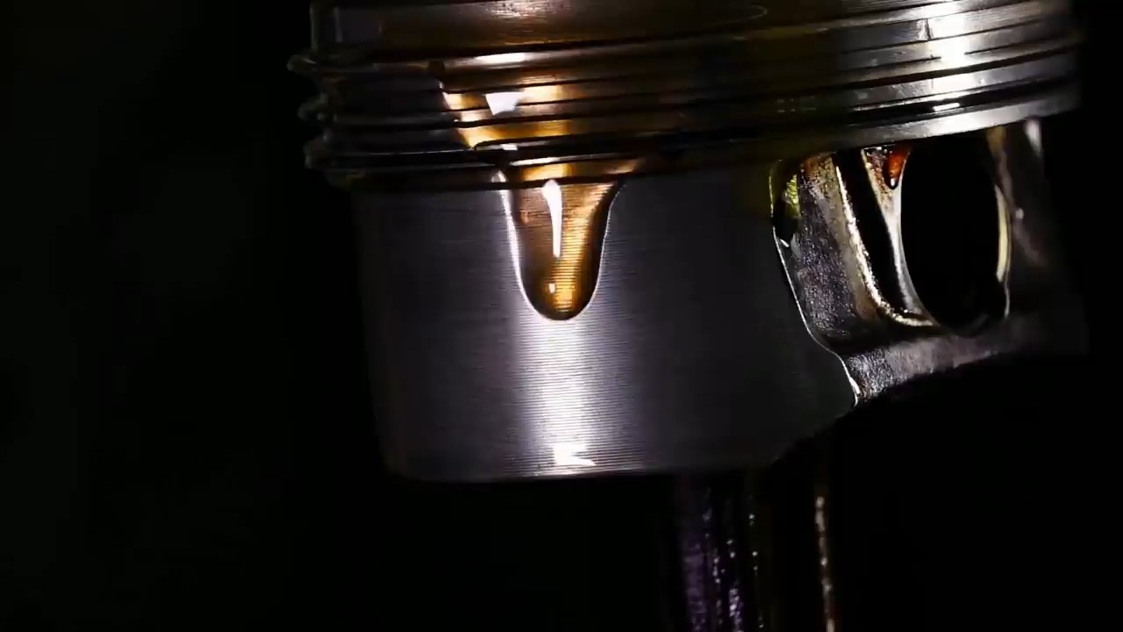
I. NGUỒN GỐC DẦU MỎ

Slide 9
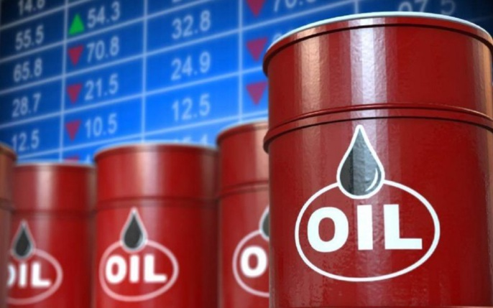
Khái niệm: Dầu mỏ (petroleum) hay dầu thô (crudeoil )là chất lỏng đặc sánh có màu sẫm từ nâu đến đen, nhẹ hơn nước và không tan trong nước, có mùi đặc trưng.
Nêu khái niệm và nguồn gốc dầu mỏ?
Nguồn gốc của dầu mỏ:
Dầu mỏ và khí tự nhiên được hình thành từ lượng khổng lồ của xác động vật và thực vật từ hàng triệu năm trước, bị nén trong lòng đất và nóng lên do biến đổi địa chất. Trong điều kiện không có không khí và ở nhiệt độ, áp suất thích hợp, xác của động vật và thực vật bị chôn vùi biến đổi thành dầu và khí tự nhiên, từ đó hình thành nên các mỏ dầu và mỏ khí tự nhiên.

Slide 10
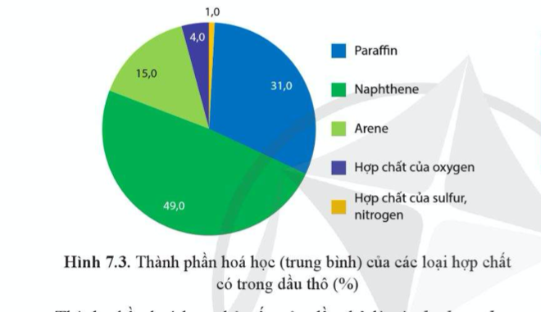
Quan sát biểu đồ hình 7.3 trong sách và trả lời câu hỏi tuyến phụ

Slide 11
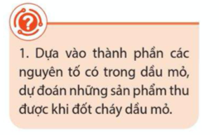
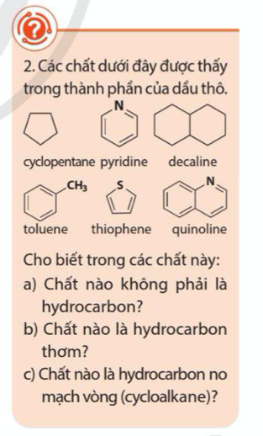
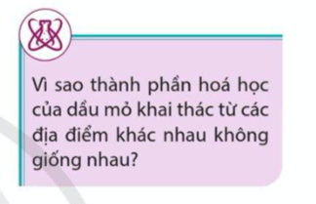

Slide 12
Câu 1: Thành phần nguyên tố của dầu thô thông thường chứa: 79,5 – 87,1% carbon; 11,5 – 14,8% hydrogen; 0,1 – 3,5% sulfur; khoảng 0,1 – 0,5% các nguyên tố nitrogen và oxygen về khối lượng. Do đó dự đoán khi đốt dầu mỏ sản phẩm thu được gồm CO₂, SO₂, H₂O, N₂, NO_{x} …
Câu 2: a) Những chất không phải hydrocarbon là: pyridine, thiophene, quinoline.
b) Chất là hydrocarbon thơm là: toluene
c) Những chất là hydrocarbon no, mạch vòng (cycloalkane) là: cyclopentane, decaline.

Slide 13
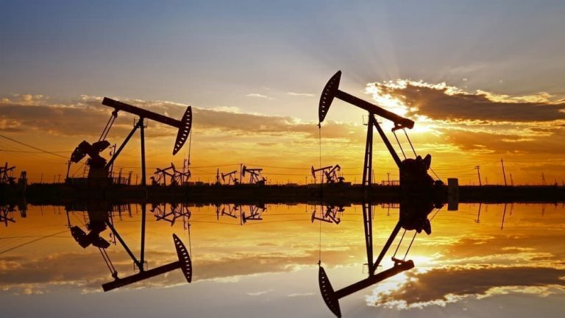
Câu 3: Dầu mỏ được gọi là nhiên liệu hoá thạch do được hình thành từ lượng khổng lồ của xác động vật và thực vật từ hàng triệu năm trước, bị nén trong lòng đất và nóng lên do biến đổi địa chất. Trong điều kiện không có không khí và ở nhiệt độ, áp suất thích hợp, xác của động vật và thực vật bị chôn vùi này biến đổi dần thành các mỏ dầu. Do đó thành phần hoá học của dầu mỏ khai thác từ các địa điểm khác nhau không giống nhau.

Slide 14
2. Phân loại dầu thô
Phân loại dầu thô theo thành phần hóa học và theo tỉ trọng?
Theo thành phần hóa học, dầu thô có các loại:
Dầu thô loại paraffinic (thành phần chủ yếu là các hydrocarbon no từ CH₄ đến C₃₅H₇₂, chứa ít hydrocarbon loại naphthene và arene);
Dầu thô loại asphaltic (thành phần chủ yếu là các hydrocarbon no mạch vòng hay naphthene và chứa ít alkane và arene)
Dầu thô loại hỗn hợp (chứa hydrocarbon thuộc cả hai loại paraffinic và asphaltic).
Theo tỉ trọng đối với dầu thô, có thể chia thành:
- Dầu nhẹ (khối lượng riêng nhỏ hơn 870 kg m⁻³);
- Dầu trung bình (khối lượng riêng từ 870 đến 920 kg m⁻³);
- Dầu nặng (khối lượng riêng từ 920 đến 1000 kg m⁻³).

Slide 15





VÒNG QUAY
MAY MẮN
1
2
Mất lượt
3
1
2
3
7
4
4
5
6
7
6
5
QUAY

Slide 16
Câu hỏi số 1
Câu 1: Nhận xét nào sau đây là đúng về dầu mỏ?
A. Dầu mỏ là chất lỏng sánh, màu nâu đen, không tan trong nước, nhẹ hơn nước.
B. Dầu mỏ là chất lỏng sánh, màu đen, không tan trong nước, nặng hơn nước.
C. Dầu mỏ là chất lỏng sánh, màu nâu đen, tan trong nước, nhẹ hơn nước.
D. Dầu mỏ là chất lỏng sánh, màu nâu đen, tan trong nước, nặng hơn nước.

Slide 17
Câu hỏi số 2
Câu 2: Để dập tắt đám cháy nhỏ do xăng, dầu người ta dùng biện pháp
A. phun nước vào ngọn lửa.
B. phủ cát vào ngọn lửa.
C. thổi oxygen vào ngọn lửa.
D. phun dung dịch muối ăn vào ngọn lửa.

Slide 18
Câu hỏi số 3
Câu 3: Thành phần chính của dầu mỏ là
A. Các hydrocarbon.
B. Các dẫn xuất hydrocarbon.
C. Benzene.
D. Các dẫn xuất chứa oxygen của hydrocarbon

Slide 19
Câu hỏi số 4
Câu 4: Trong tự nhiên, dầu mỏ có ở đâu?
A. Trong lòng đất.
B. Trong khí methane.
C. Trên khí quyển.
D. Trong lòng biển.

Slide 20
Câu hỏi số 5
Câu 5: Sự cố tràn dầu do chìm tàu chở dầu là thảm họa môi trường vì:
A. Do dầu không tan trong nước
B. Do dầu sôi ở những nhiệt độ khác nhau
C. Do dầu nhẹ hơn nước, nổi trên mặt nước cản sự hòa tan của khí oxygen làm các sinh vật dưới nước bị chết
D. Dầu lan rộng trên mặt nước bị sóng, gió cuốn đi xa rất khó xử lý.

Slide 21
Câu hỏi số 6
Câu 6: Dầu mỏ nước ta có hàm lượng hợp chất chứa sulfur là
A. nhỏ hơn 0,5%.
B. lớn hơn 0,5%.
C. bằng 0,5%.
D. bằng 0,05%.

Slide 22
Câu hỏi số 7
Câu 7: Thể tích oxygen cần dùng để đốt cháy hoàn toàn 10 lít khí thiên nhiên chứa 96% methane; 2% nitrogen và 2% khí carbon dioxide là (các thể tích khí đo trong cùng điều kiện nhiệt độ, áp suất)
A. 9,6 lít.
B. 19,2 lít.
C. 28,8 lít.
D. 4,8 lít.

Slide 23
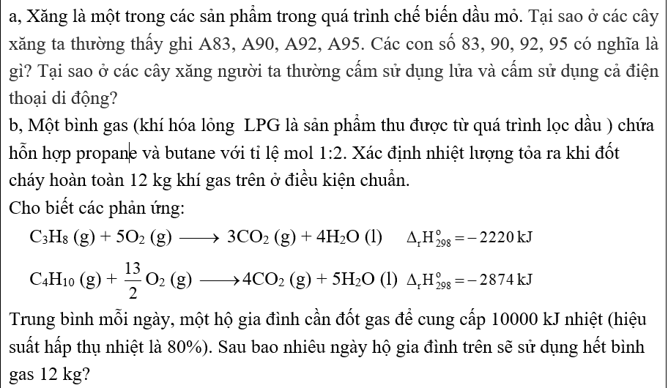
THẢO LUẬN

Slide 24
Tìm hiểu về sự cố tràn dầu
(nguyên nhân, hậu quả, việc ứng phó) ở nước ta?
NHIỆM VỤ VỀ NHÀ
Tài liệu được chia sẻ bởi Website VnTeach.Com
https://www.vnteach.com
Một sản phẩm của cộng đồng facebook Thư Viện VnTeach.Com
https://www.facebook.com/groups/vnteach/
https://www.facebook.com/groups/thuvienvnteach/

Slide 25


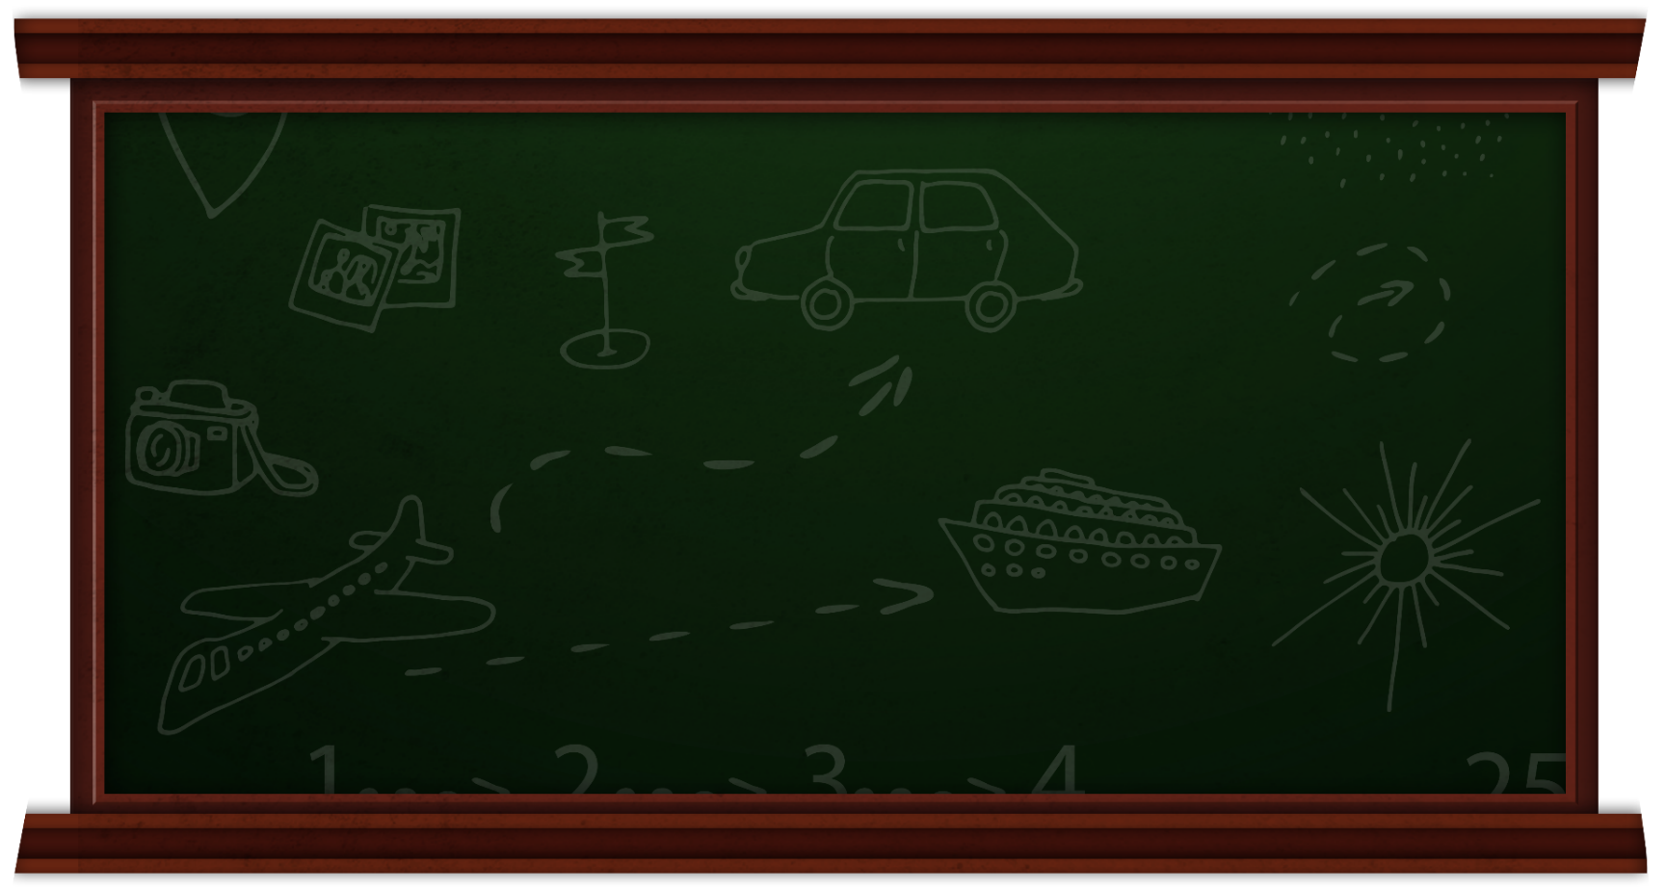




Xin chào và hẹn gặp lại!

